Slide 2
Overzicht
Groep Infrabo
  Projectscope
  Werkzaamheden
    Riolering
    Wegenis
Pidpa
  Vermetten Wegenbouw

Slide 3
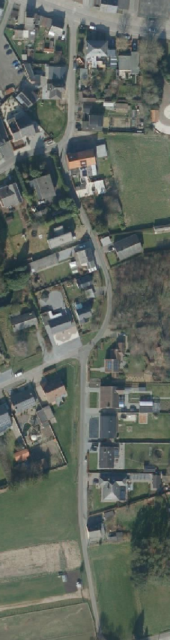
Projectscope
Van Grote Baan tot Katelijnestraat

Slide 4
Riolering
Gescheiden aanleg
  Openbaar domein
  Privé
Waarom gescheiden riolering?
  Regenwater ter plaatse in bodem (met behulp van poreuze betonbuizen en grachten)
  Afvalwater richting rioolwaterzuiveringsinstallatie

Slide 5
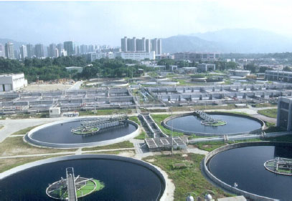
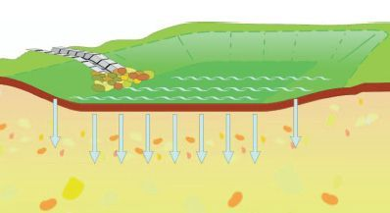
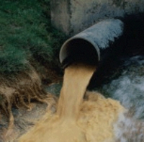
Betere werking zuiveringsinstallaties
Proper water niet extra zuiveren
Infiltratie
Voeding grondwater
Vervuiling waterlopen tegen gaan
Betere kwaliteit waterlopen

Slide 6
Riolering
Afvalwater – riolering onder rijweg
  Gebruik van gresbuizen dia. 250
  Aansluiting op Grote Baan
Regenwater – riolering onder rijweg
  Gebruik van poreuze betonbuizen dia.400 tot 500 & grachten
  →principe = infiltratie
  Aansluiting op Heibergstraat
Afkoppeling privaat domein → afkoppelingsdeskundige

Slide 7
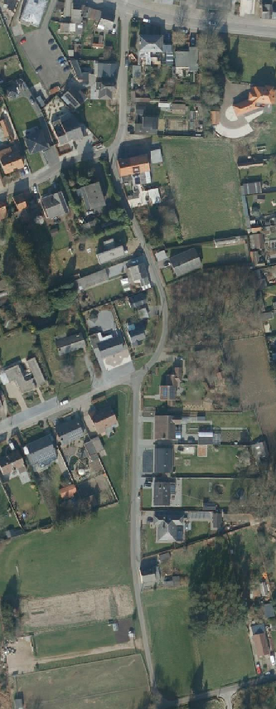

Slide 8
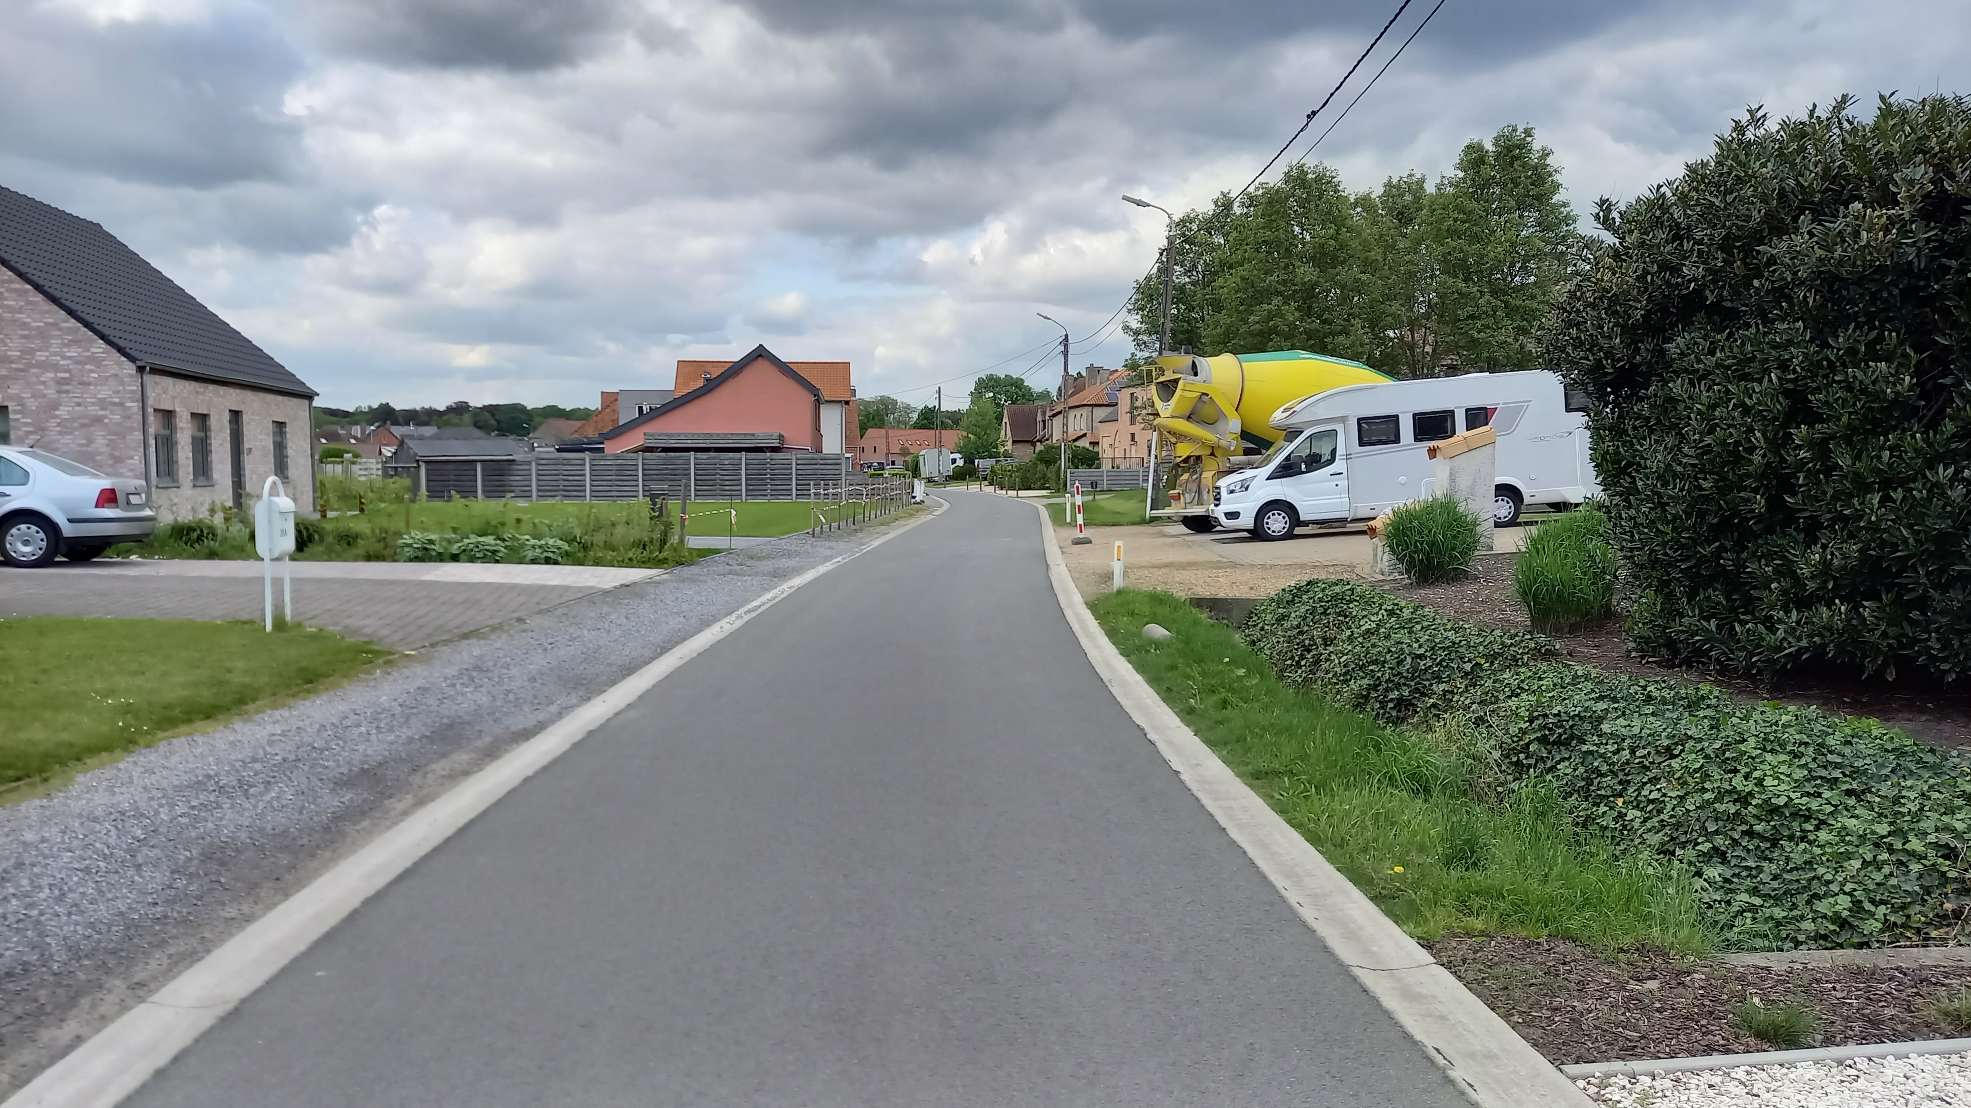
Wegenis
3m asfaltweg
0.15m platte strook
0.3m greppel met kolk

Slide 9
Pidpa

Slide 10
Pidpa, uw waterpartner!
Regelgeving
Riolering en afkoppelen
Veiligheid
Meer informatie? Vragen?

Slide 11
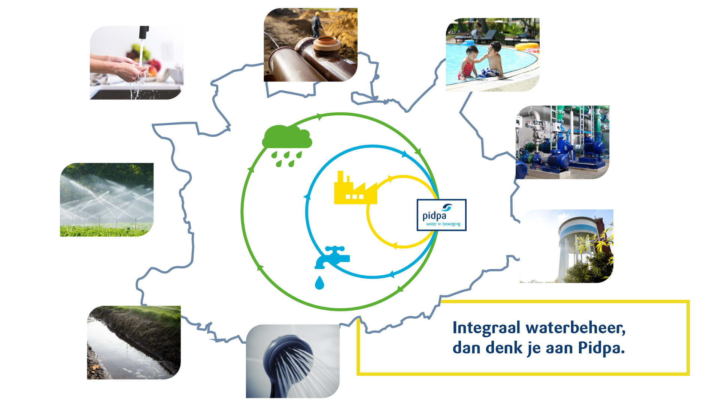

Slide 12
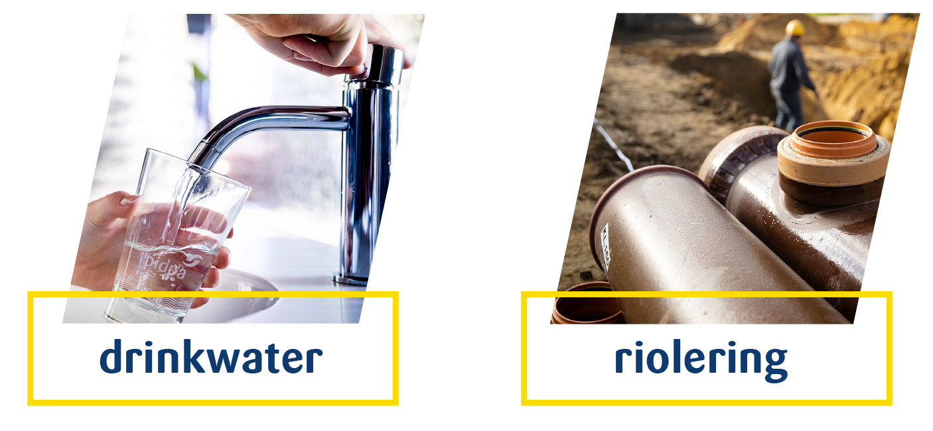
Pidpa, uw waterpartner

Slide 13
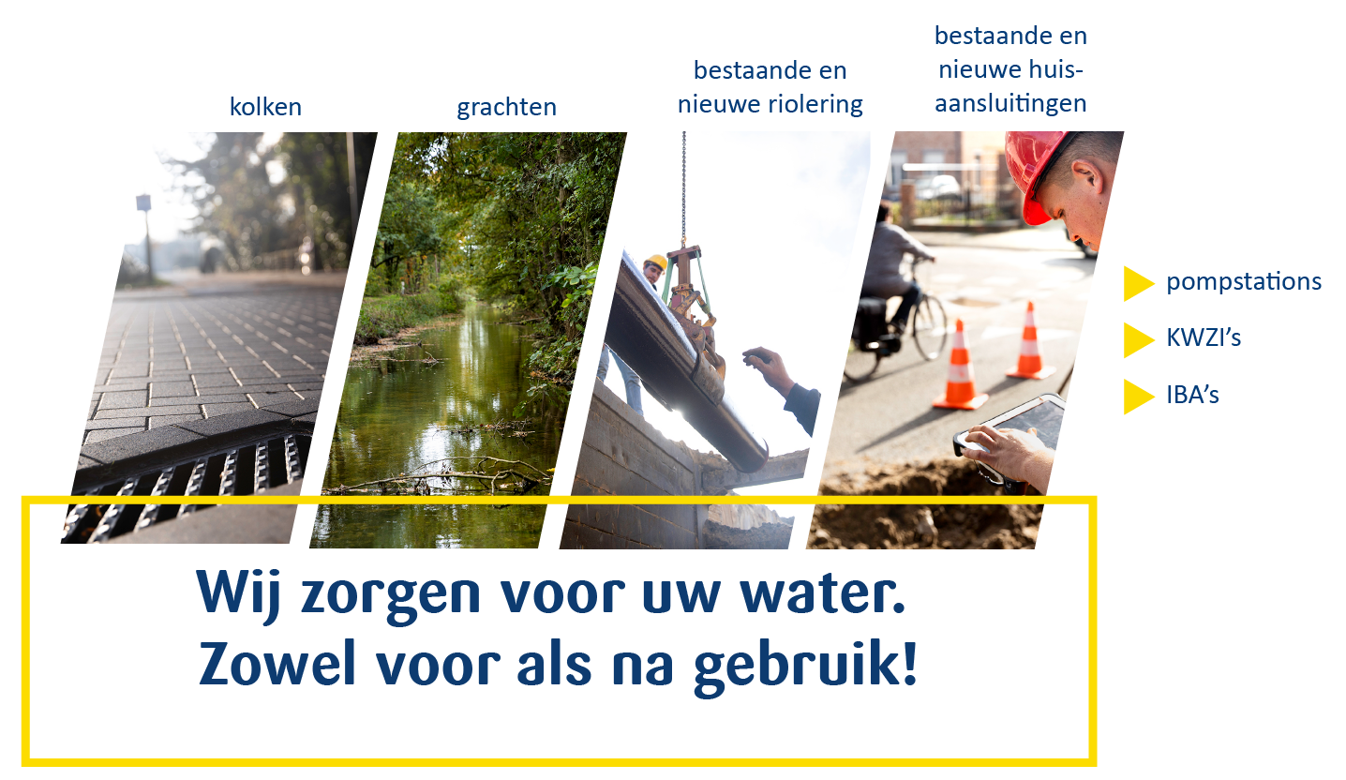
Pidpa, uw waterpartner

Slide 14
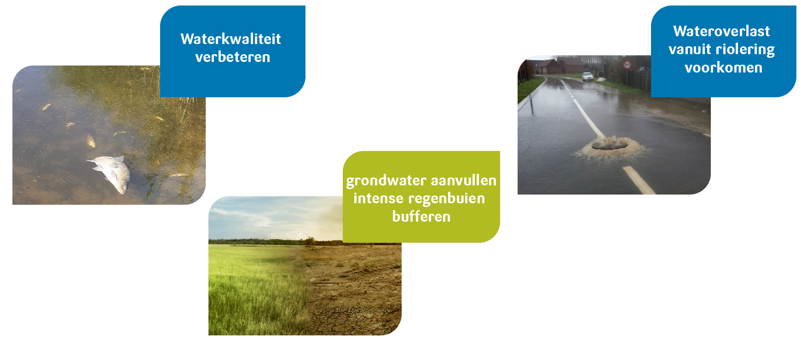
Waarom?

Slide 15
Pidpa, uw waterpartner!
Regelgeving
Riolering en afkoppelen
Veiligheid
Meer informatie? Vragen?

Slide 16

Regelgeving
VLAREM II
Verplichte aansluiting op riolering
Scheiding afval- en hemelwater op privaat domein bij aanleg van een gescheiden stelsel in straat
  Besluit van de Vlaamse Regering ivm keuring privéwaterafvoer
  Verplichte controle correcte afkoppeling afval- en hemelwater bij elke wijziging aan privéwaterafvoer
  => Keuring bij aanleg gescheiden riolering
Gewestelijke stedenbouwkundige verordening
Verplichte scheiding afval- en hemelwater voor nieuwbouw - vernieuwbouw

Slide 17
Pidpa, uw waterpartner!
Regelgeving
Riolering en afkoppelen
Veiligheid
Meer informatie? Vragen?

Slide 18
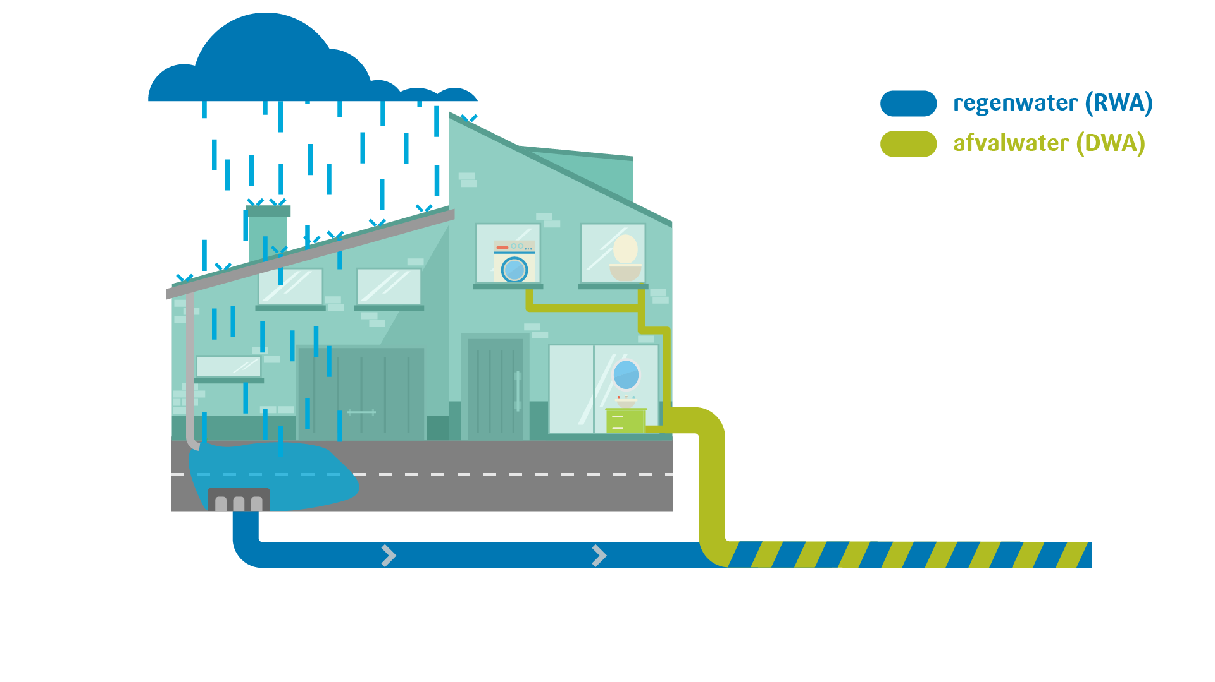
Bestaande situatie
Gemengd rioolstelsel of grachtenstelsel
in straat met één grachtenstelsel voor afvoer van afval- én hemelwater.

Slide 19
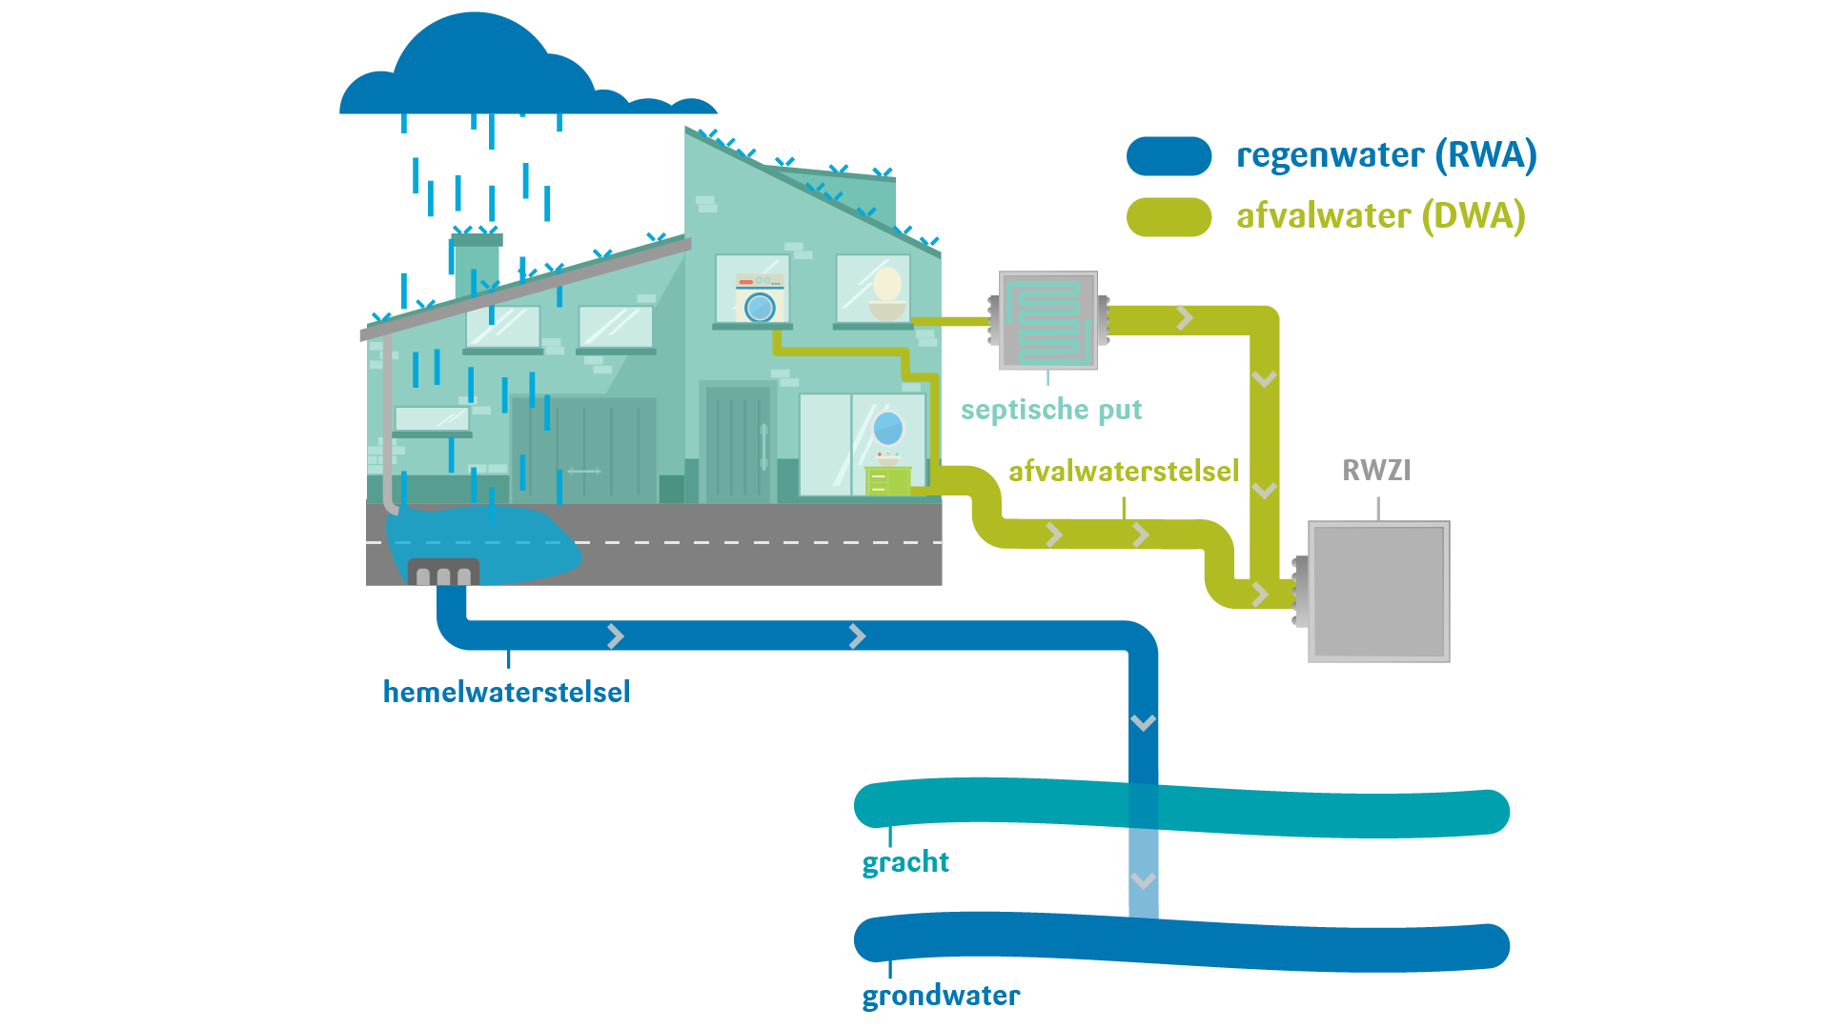
Nieuwe situatie
Gescheiden rioolstelsel in straat met aparte riolering voor afvoer van afval- en hemelwater.

Slide 20
Wat betekent afkoppelen voor U?
Vuil water steeds verplicht aansluiten op straatriolering.
Regenwater afhankelijk van bouwtype verplicht volledig of deels af te koppelen.
Verplicht te behouden!

Slide 21
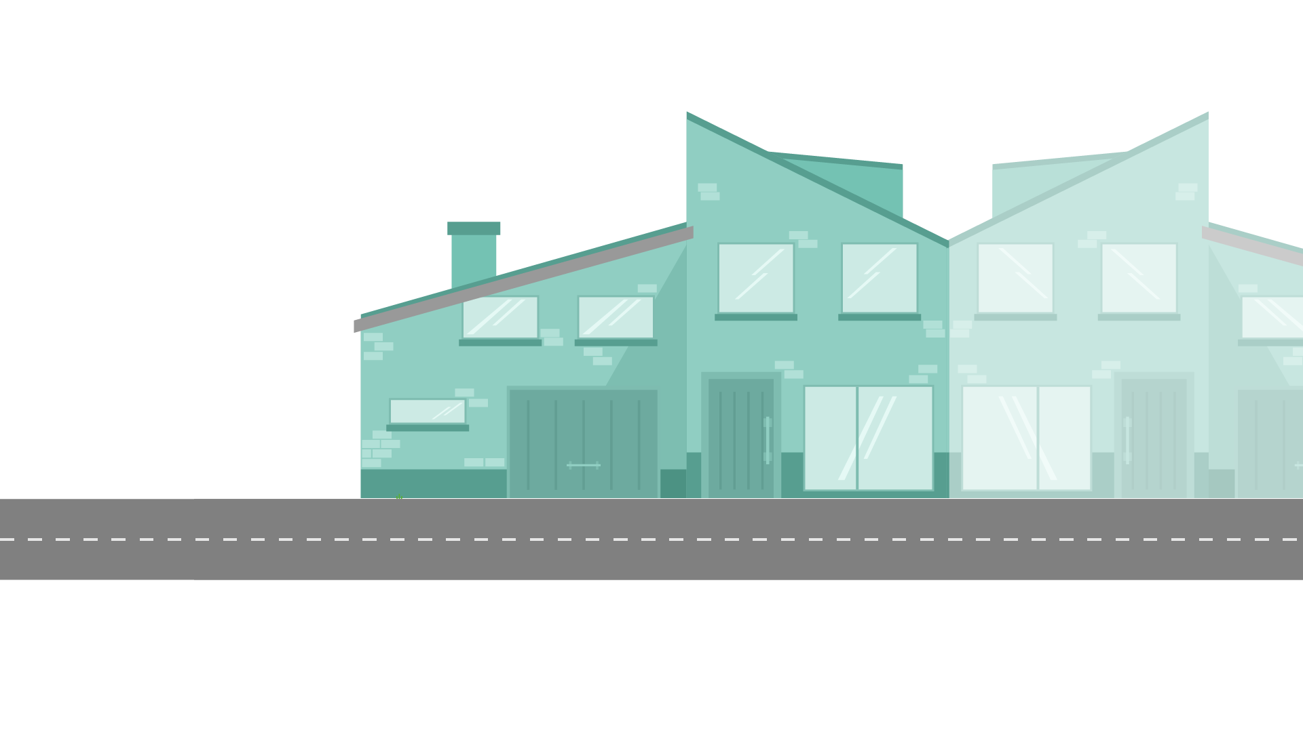
Wat betekent afkoppelen voor U?
Woningen met OPEN en HALFOPEN bebouwing
Afkoppelen alle dakvlakken en verharding rondom woning
100 % afkoppelingsplicht
Mogelijke uitzondering: ingesloten dakvlak

Slide 22
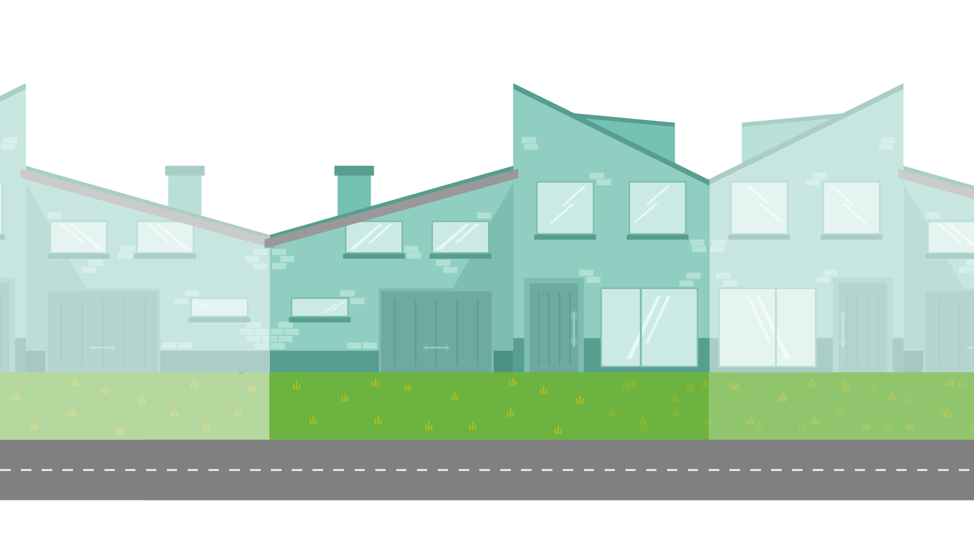
Wat betekent afkoppelen voor U?
Woningen met GESLOTEN bebouwing met voortuin en zonder doorgang :
Afkoppelen verharding en dakvlak aan straatzijde
50% afkoppelingsplicht (= optimale afkoppeling)
Geen leidingen door de woning

Slide 23
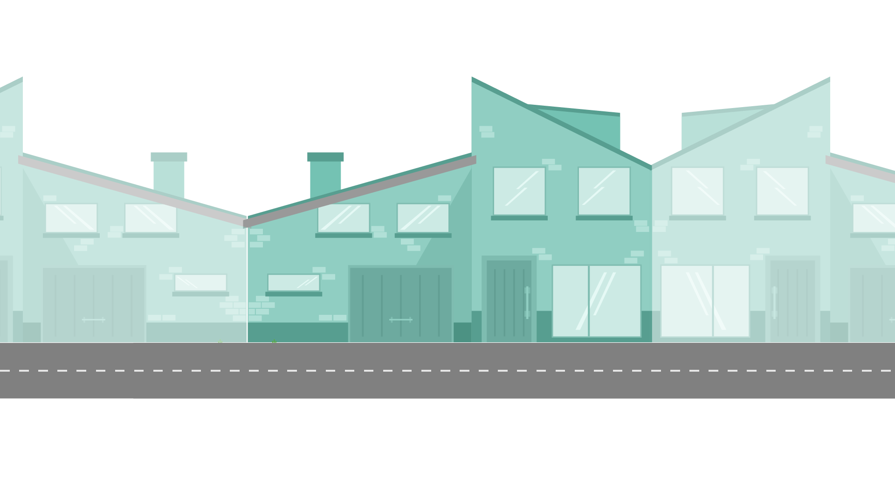
Wat betekent afkoppelen voor U?
Woningen met GESLOTEN bebouwing ZONDER VOORTUIN en zonder doorgang:
Afkoppelen dakvlak aan straatzijde
50% afkoppelingsplicht (= optimale afkoppeling)
Gevel = openbaar domein
Afkoppeling door Pidpa
Geen leidingen door de woning

Slide 24
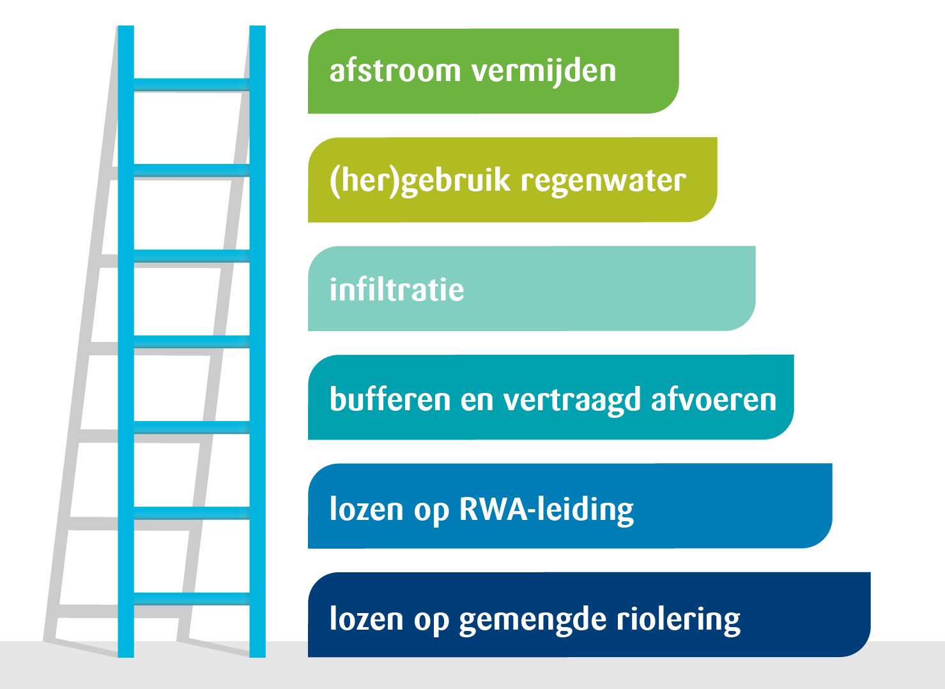
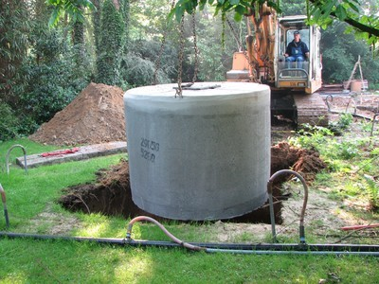
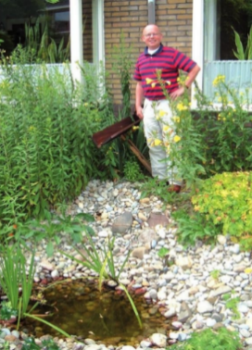

Hemelwater, nuttig voor u!
Gewestelijk stedenbouwkundige verordening
(herbruik hemelwater):
Herbruik (regenwaterput/ regenton)
Infiltratie
Gescheiden afvoer

Slide 25
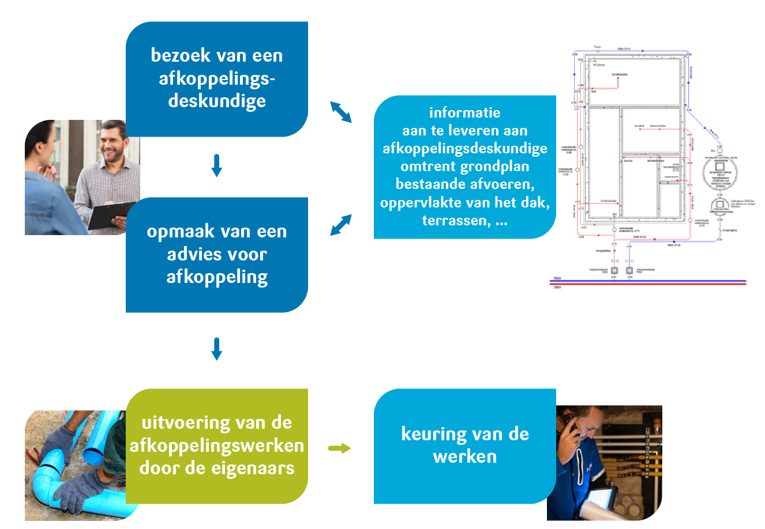
Afkoppeling op privé

Slide 26
Afkoppeling op privé
Pidpa-riolering biedt aan bewoner:
  gratis afkoppelingsadvies hemel- en afvalwater + plaatsbezoek
  1 huisaansluitingsputje vuilwater (DWA) (extra aansluiting tegen kostprijs)
  1 huisaansluitingsputje regenwater (RWA)
  (extra aansluiting tegen kostprijs, MAAR geen meerprijs voor aansluiting op opengracht)
  Na uitvoering van rioleringswerken op privaat, binnen 3 maand:
  Gratis keuring van privé riolering (eventuele herkeuring is niet gratis)
  Afkoppelingspremie na aanpassing op privé naar volledig gescheiden riolering (mits voldaan wordt aan strikte voorwaarden)

Slide 27
Afkoppeling op privé
Pidpa-riolering vraagt aan bewoner:
  795 € aansluitrecht indien de woning een eerste maal wordt aangesloten op de riolering
  Volledige afkoppeling op privaat terrein

Slide 28

Afkoppeling op privé
Voorwaarden premie
  Geen verplichte scheiding opgelegd via bouwvergunning
  (bouwvergunning vóór 1 februari 2005)
  Afkoppeling voor de totale verharde oppervlakte
  m.a.w. volledige dakoppervlakte en alle verhardingen
  Conform keuringsattest – binnen 3 maand
  éénmalige tussenkomst van 530€
  => enkel voor installaties met permanent karakter
  Indien men bijkomend buffering met herbruik plaatst of infiltratie voorziening voor het RWA-stelsel op privaat domein, kan de premie verhoogd worden tot 795 €
  Premie zelf aanvragen via: riolering_afkoppeling@pidpa.be of gratis nummer 0800 90 300

Slide 29
Afkoppeling op privé
Situatie 1 met aansluitrecht
  Aansluitrecht (795€) – premie (530€) = 265€
Situatie 2 met aansluitrecht
  Aansluitrecht (795€) – premie (795€) = 0€

Slide 30
Afkoppeling op privé
Situatie 1 zonder aansluitrecht
  Aansluitrecht (0€) – premie (530€) = -530€
Situatie 2 zonder aansluitrecht
  Aansluitrecht (0€) – premie (795€) = -795€

Slide 31

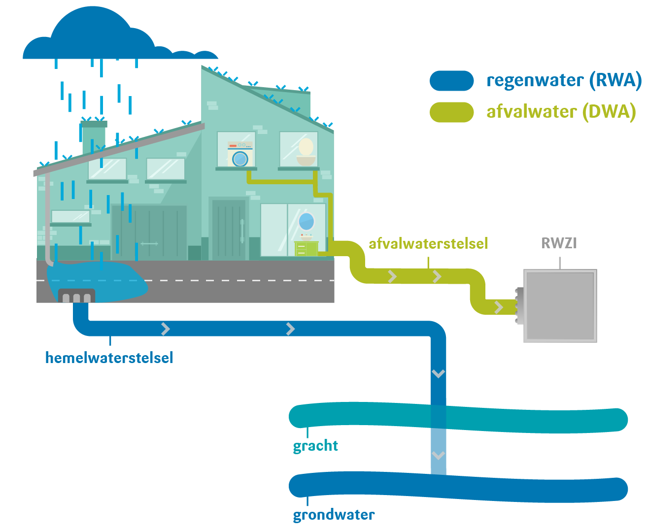
Keuring
= controle correcte scheiding tussen regen- en afvalwater
= verplicht opgelegd door Vlaamse overheid bij aanleg van een gescheiden rioleringsstelsel in de straat

Slide 32
Keuring
Wanneer vraag ik een keuring aan?
1
2
3
4

Slide 33
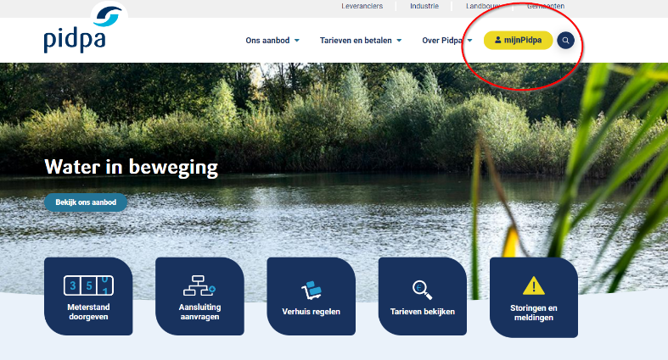
Keuring
Hoe een keuring aanvragen?
Zelf afspraak te maken via www.pidpa.be => mijnPidpa of telefonisch via 0800 90 300
Aanwezigheid is verplicht

Slide 34
Keuring
Hoe kan ik mijn keuring voorbereiden?
Hou deze documenten klaar :
Schets van de afkoppelingsdeskundige
Eventuele foto’s van de afkoppelingswerken
(deze zaken staan ook vermeld op het schrijven van Pidpa)

Slide 35
Pidpa, uw waterpartner!
Regelgeving
Riolering en afkoppelen
Veiligheid
Meer informatie? Vragen?

Slide 36

Jouw veiligheid op onze werf
Daar werken we samen aan!
Betreed de werf enkel indien nodig
Meld gerust onveilige situaties

Slide 37
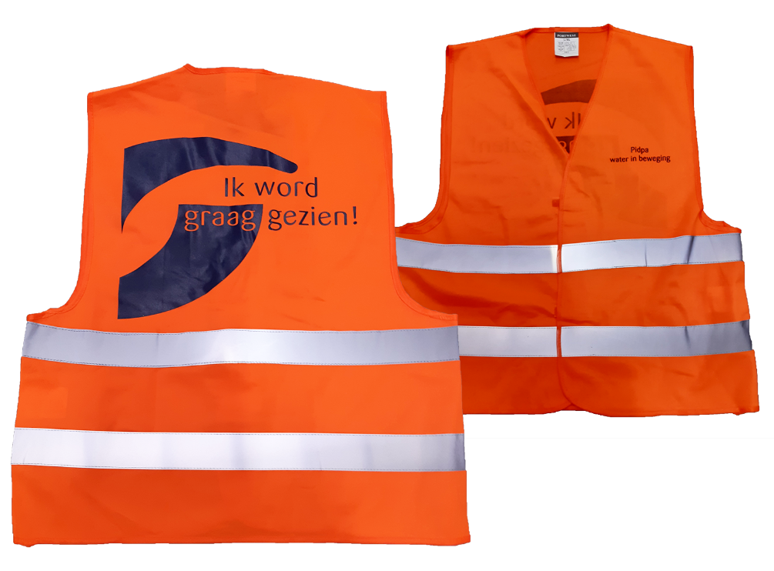
Jouw veiligheid op onze werf
Betreed je een werf?
Je bent gezien met een fluovest!

Slide 38

Contactgegevens:
Bart Goetschalckx
0800 90 300 – bart.goetschalckx@pidpa.be
Pidpa-Riolering:
Afkoppelingsdeskundige:

Slide 39
Vermetten Wegenbouw

Slide 40
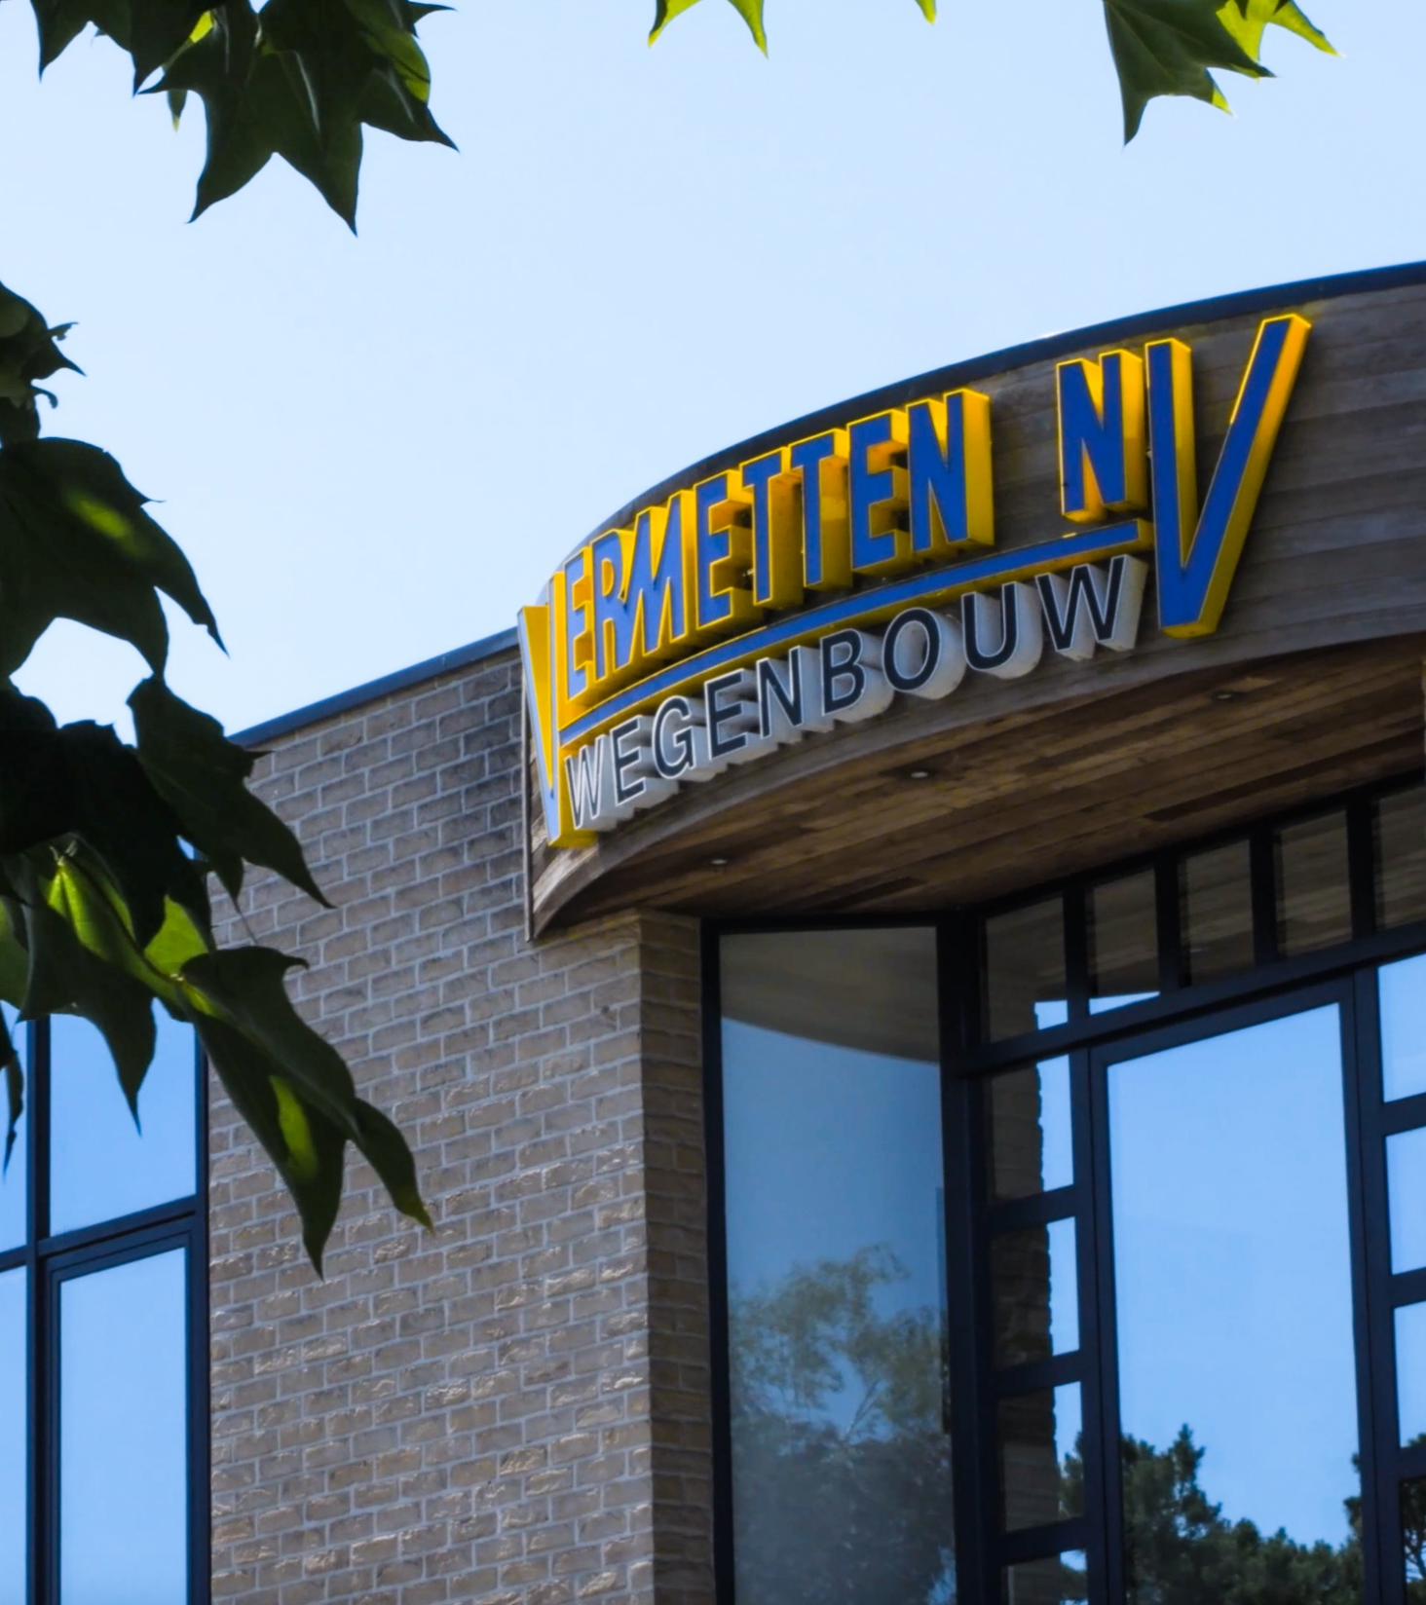


Slide 41
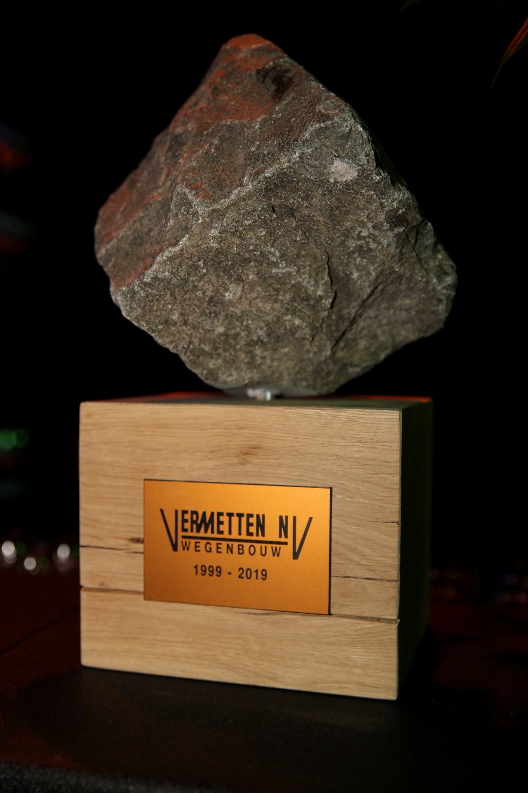

History
1991
Tuindecor
R&C
1999
Vermetten Wegenbouw
2022
Vermetten Wegenbouw
Next Gen

Slide 42
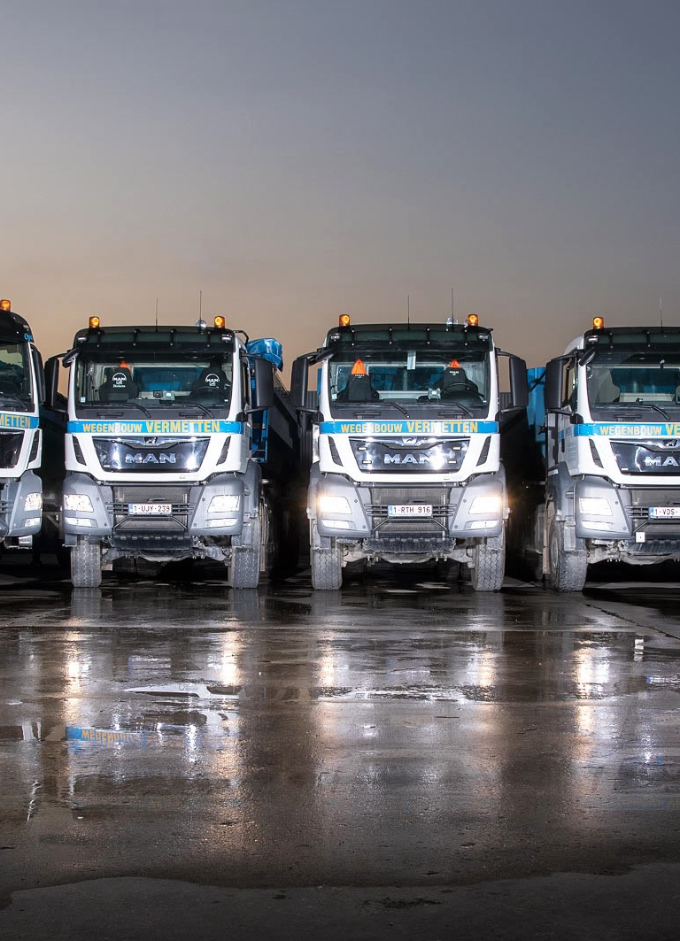
Missie/Visie/Strategie
Why
How
What
Bijdragen aan een veilig & modern wegennet dat verdere ontwikkeling van Vlaanderen op economisch en maatschappelijk vlak mogelijk maakt.
Door continue & strategische investeringen in onze circulaire wegenbouwketen met behoud van familiale kernwaarden.
Door een optimale mix van mens/machine in te zetten werken wij samen met opdrachtgevers aan de wegenis- en rioleringsinfrastructuur van morgen.

Slide 43
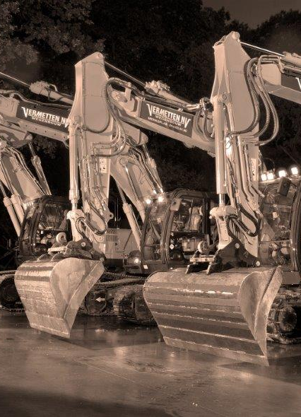
Planning
Sonderingen: 11/03 - 14/03
Nutsleidingen: 27/03 - eind juli
Riolering & wegeniswerken start augustus/september 2024
  Voorbereidende werken o.a. opbraak wegenis
  Rioleringswerken
    DWA & RWA hoofdriolering
    Kopmuren en inbuizingen
    Huisaansluitingen en kolken
  Wegeniswerken:
    Fundering
    Boordstenen en kantstroken
    Fundering en onderlaag asfalt
    Opritten
    Grachten
    Toplaag asfalt
Uitvoeringstermijn 100 werkdagen

Slide 44
communicatie
Digitale communicatie
  Sms
  Whatsapp
  mail
Huisvuil
  verzamelpunten
Vragen kan aan werfleider via mail of telefoonnummer
  Robin@vermetten.be
  014/63.91.90

